Slide 1










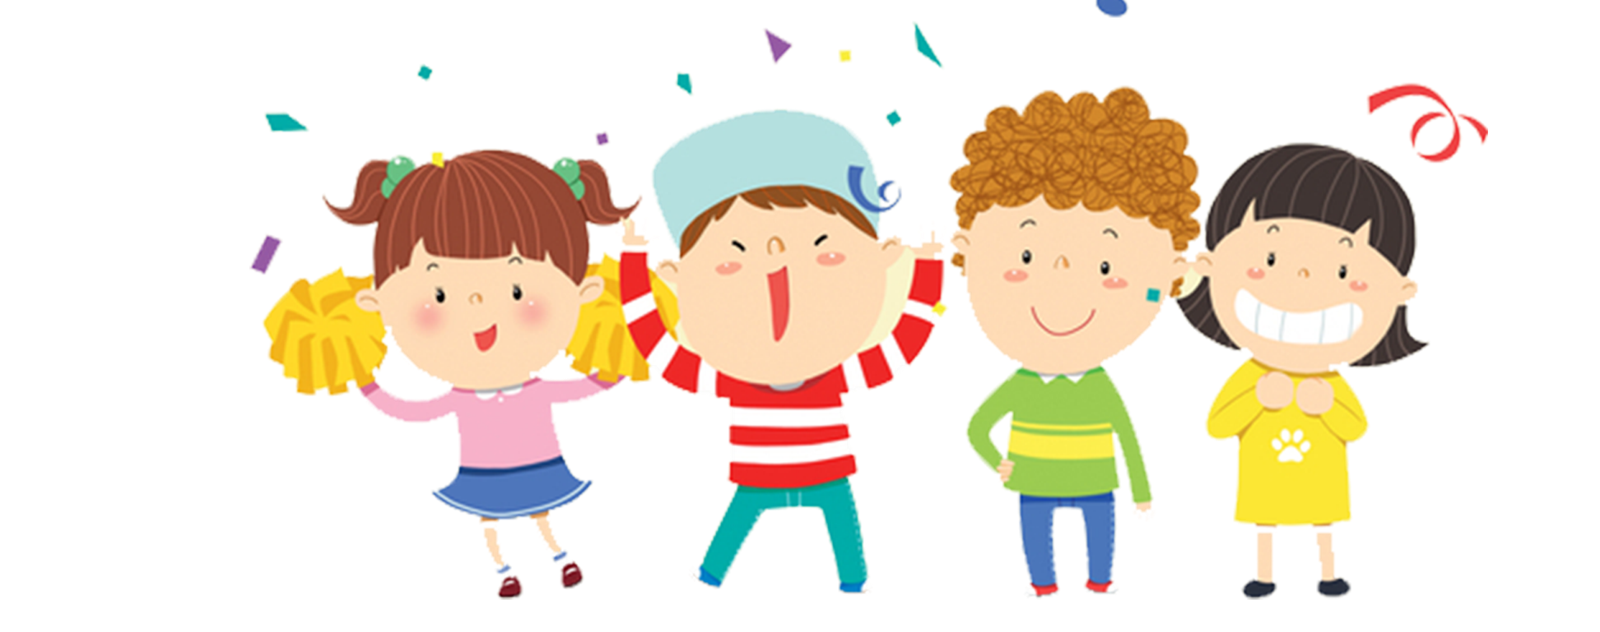



Slide 2

Nhận diện được khả năng điều chỉnh cảm xúc và suy nghĩ của bản thân trong một số tình huống đơn giản.

Slide 3






Slide 4

1. Chơi trò chơi Gọi tên cảm xúc

Slide 5



- Mỗi nhóm ghi những cảm xúc tích cực và cảm xúc tiêu cực mà các thành viên trong nhóm đã trải qua vào hai tấm bìa khác nhau.
- Các thành viên trong nhóm lần lượt thể hiện những cảm xúc ấy qua nét mặt, cử chỉ, điệu bộ…
- Cả lớp quan sát và gọi tên cảm xúc đó.

Slide 6
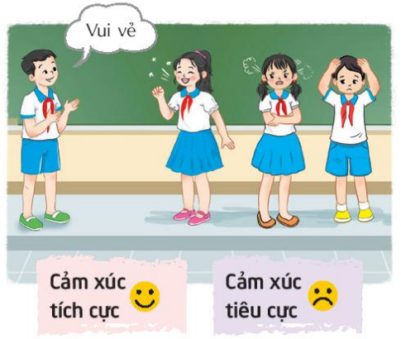

Slide 7

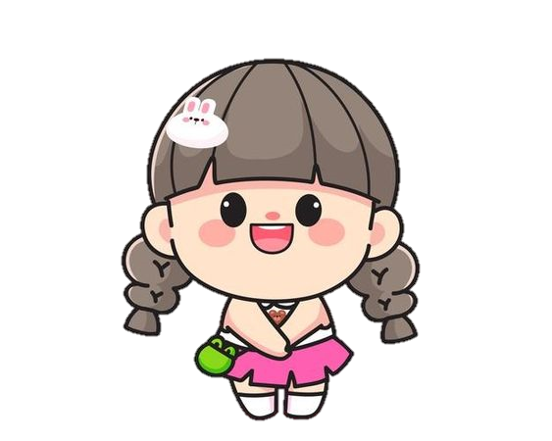
Em rút ra được điều gì qua trò chơi?

Slide 8


Con người có nhiều cảm xúc khác nhau.
Có những cảm xúc tích cực mang lại cảm giác vui vẻ, sung sướng, tự hào, hạnh phúc,...
Ngược lại, có những cảm xúc tiêu cực gây ra cảm giác buồn rầu, tức giận, lo lắng, thất vọng, chán nản,...

Slide 9


Slide 10
2. Tìm hiểu về khả năng điều chỉnh cảm xúc của bản thân

Slide 11
Chia sẻ về một tình huống từng gặp khiến mình có cảm xúc tích cực hoặc tiêu cực.

Slide 12
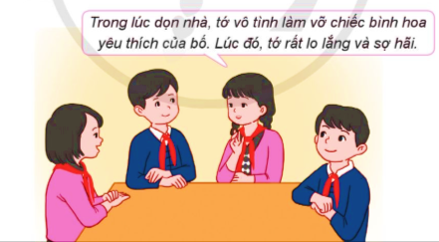

Slide 13



Cùng chia sẻ
Các bạn khác
Lắng nghe – góp ý - bổ sung

Slide 14


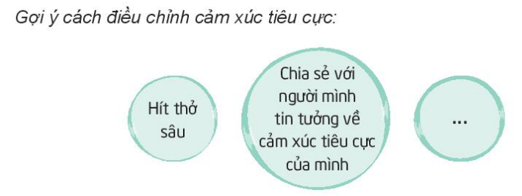
Thảo luận về những cách điều chỉnh cảm xúc tích cực, tiêu cực trong các tình huống đã nêu.
Thảo luận nhóm

Slide 15


Lấy lại sự bình tĩnh, cân bằng bằng cách hít thở sâu
Để điều chỉnh cảm xúc, đặc biệt là điều chỉnh cảm xúc tiêu cực, chúng ta cần:
Ngồi thiền
Đi dạo
Tâm sự với người mình tin cậy

Slide 16


Slide 17

Tập hít thở sâu để lấy lại bình tĩnh, cân bằng

Slide 18
Nêu cảm xúc của bản thân sau khi hít thở sâu

Slide 19
Hít thở sâu là cách hiệu quả để lấy lại sự bình tĩnh, thăng bằng khi có cảm xúc tiêu cực hoặc tích cực.

Slide 20

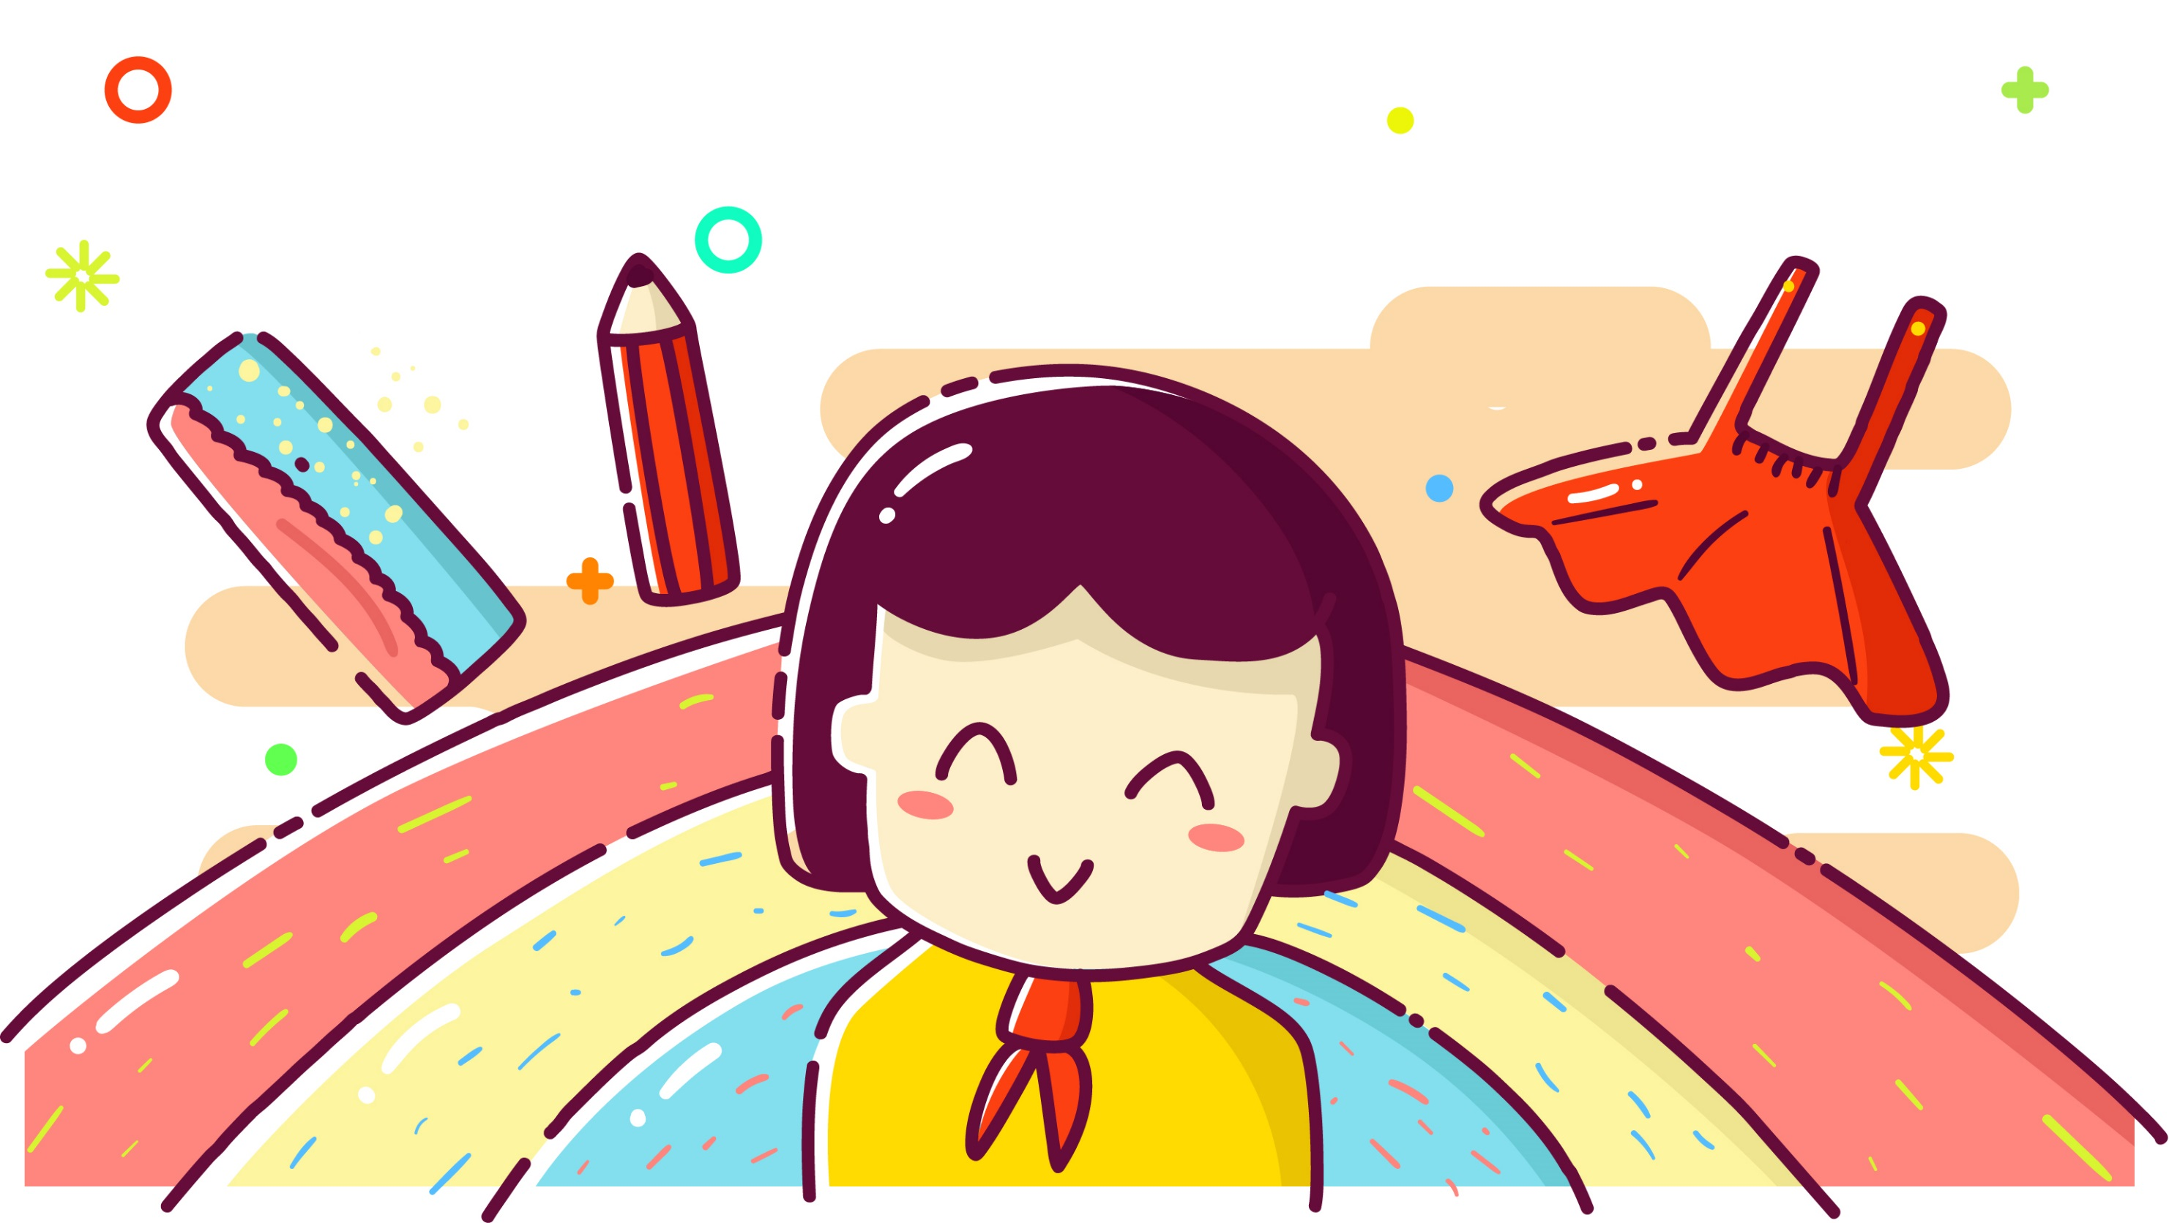
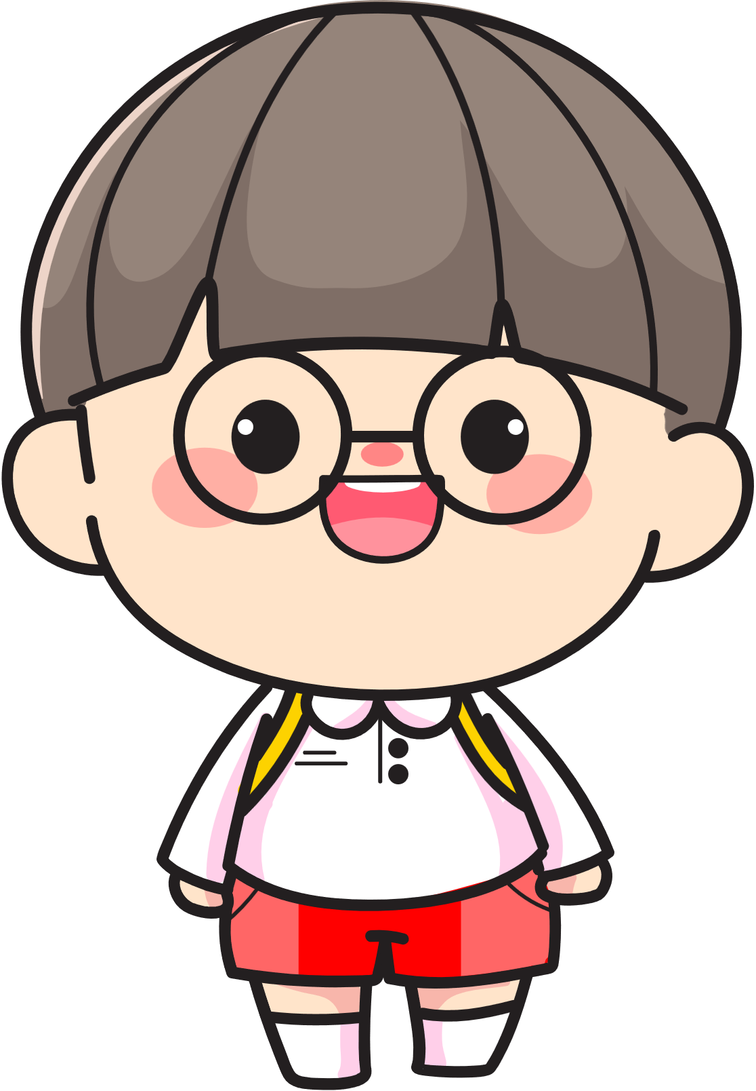

Slide 21


Slide 22


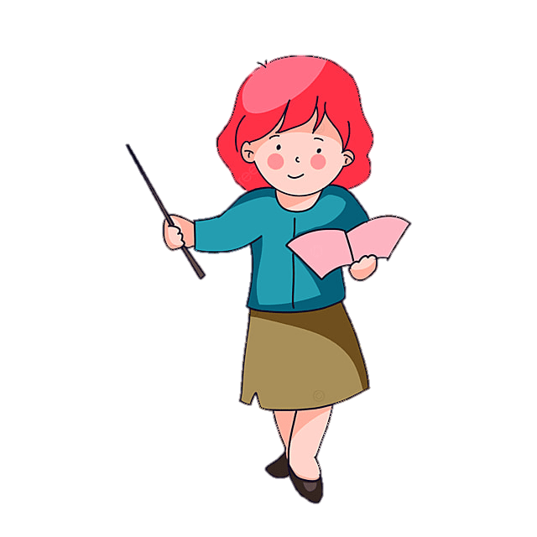


Slide 23



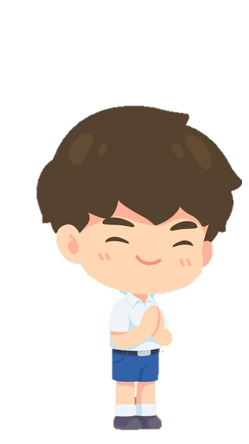
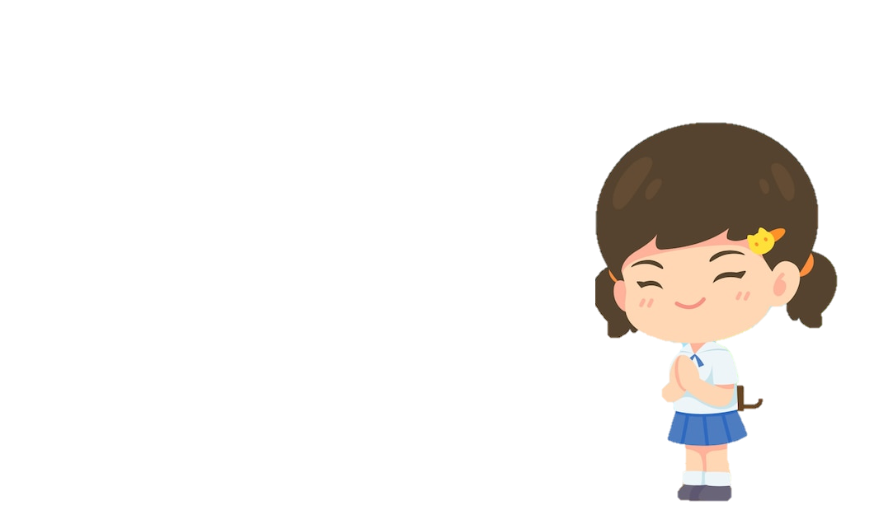


Các tổ trưởng báo cáo kết quả hoạt động trong tuần của tổ
Lớp trưởng báo cáo kết quả học tập của lớp trong tuần

Slide 24

Ưu điểm:
GV ĐIỀN Ở ĐÂY
GV ĐIỀN Ở ĐÂY

Slide 25
Hạn chế:
GV ĐIỀN Ở ĐÂY
GV ĐIỀN Ở ĐÂY

Slide 26

Nhà văn nhí
Nhà văn nhí

Slide 27
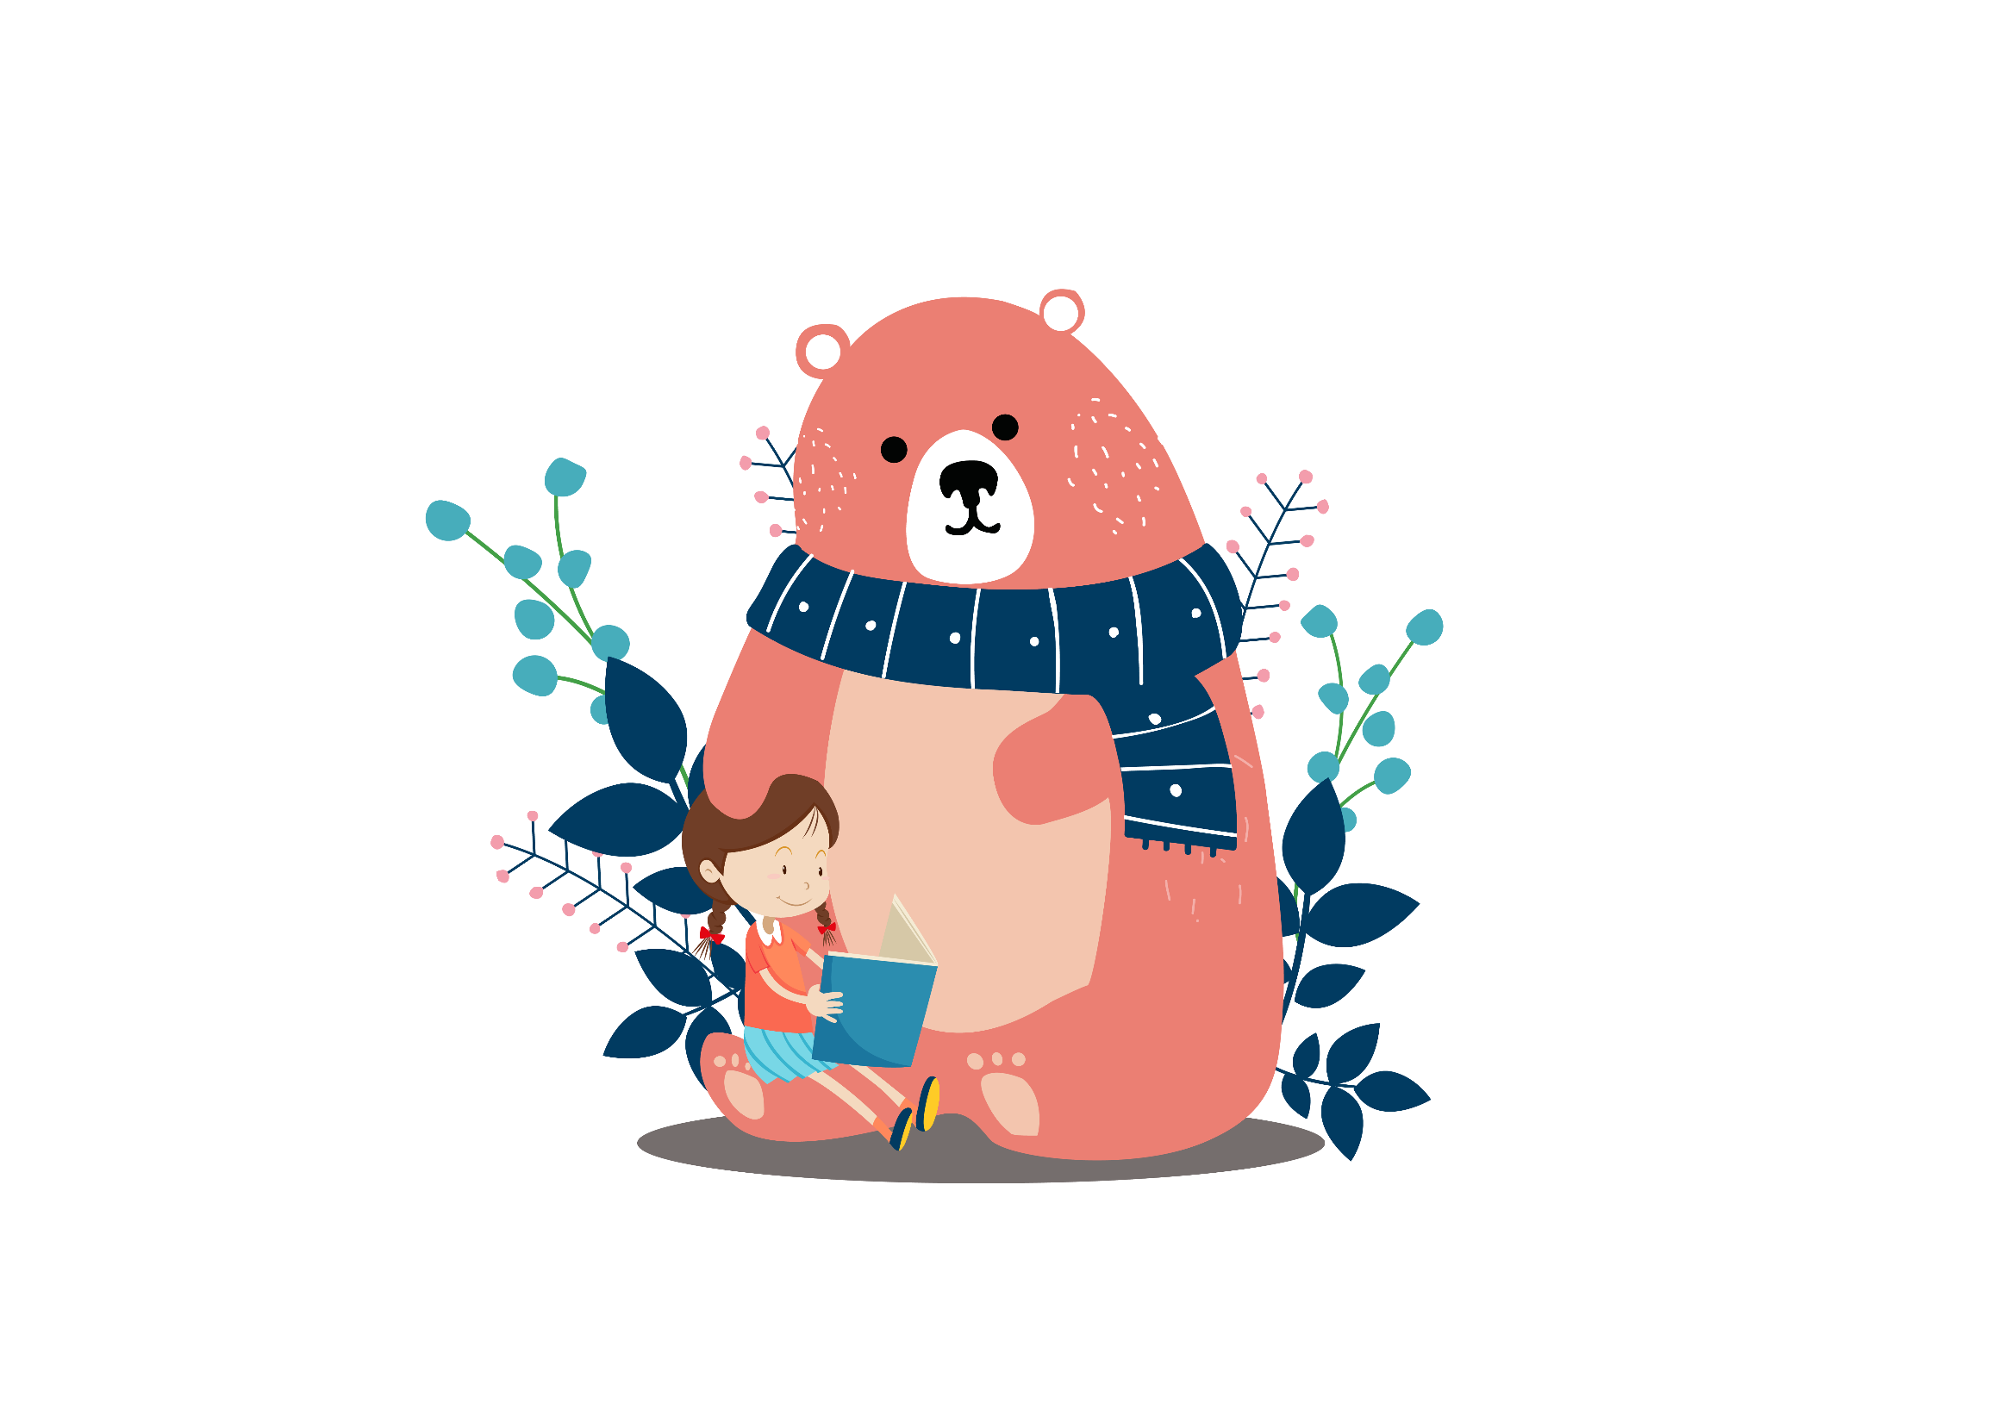
PHƯƠNG HƯỚNG HOẠT ĐỘNG TUẦN 4 …
GV ĐIỀN VÀO ĐÂY

Slide 28



Tháng …

Slide 29
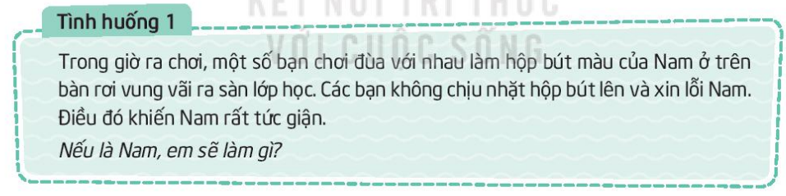
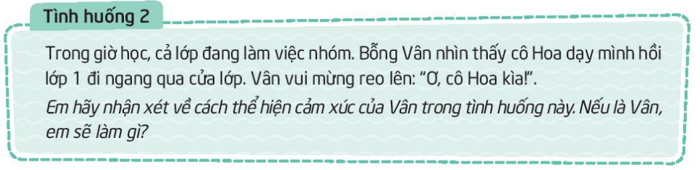
Thảo luận để đưa ra cách điều chỉnh cảm xúc phù hợp trong các tình huống sau đây

Slide 30
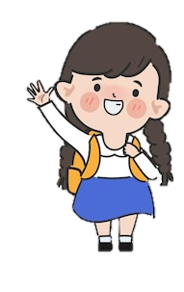
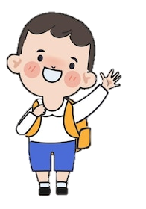
CÙNG CHIA SẺ
Các nhóm khác
Lắng nghe – góp ý - bổ sung

Slide 31

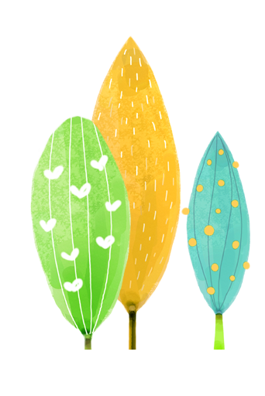
Nếu em là Nam, em sẽ tự nhặt bút của mình lên, sau đó nhắc nhở các bạn không nên đùa nghịch gần bàn, sách vở… như vậy sẽ làm hỏng đồ dùng của các bạn.

Slide 32
Cách thể hiện cảm xúc của Vân ở tình huống này đang vui vẻ và quá phấn khích.
Nếu em là Vân, em sẽ xin cô ra ngoài để gặp cô Hoa, như vậy tránh gây ảnh hưởng đến các bạn trong lớp.

Slide 33

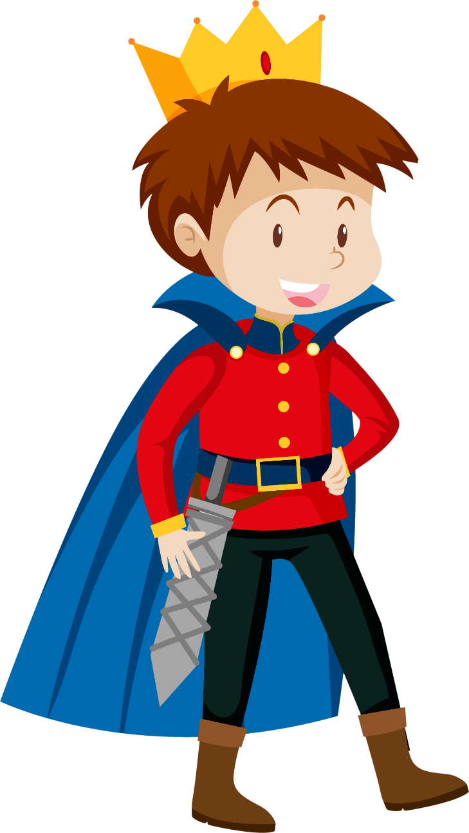
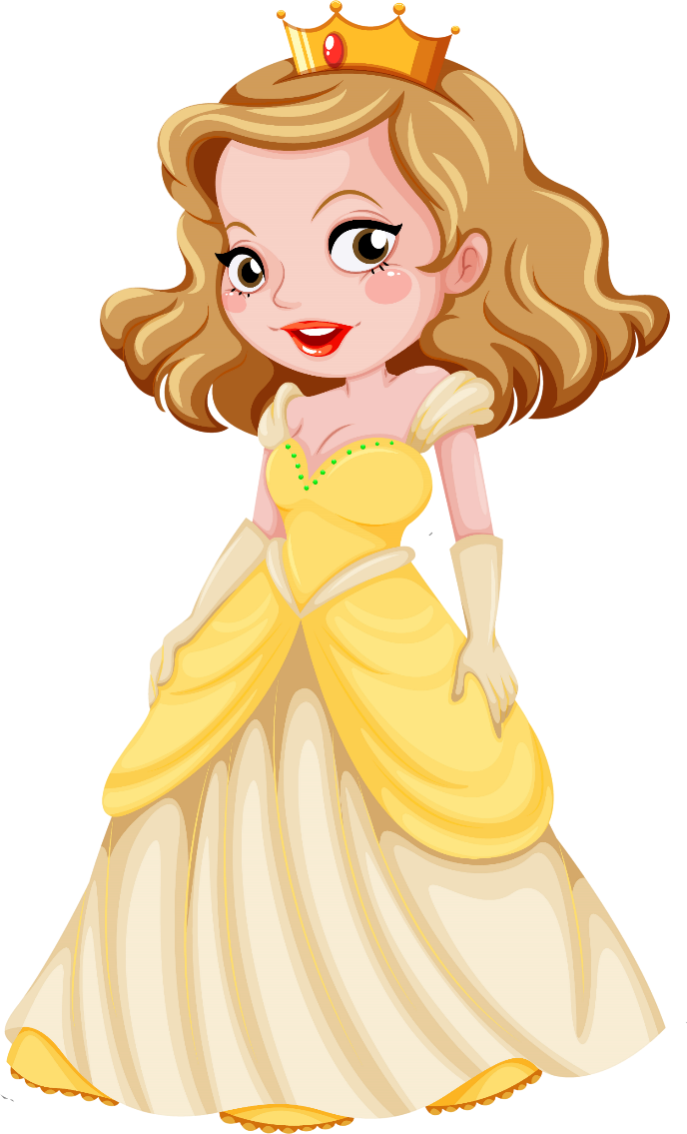

Slide 34


Về nhà
Tiếp tục thực hiện điều chỉnh cảm xúc trong thực tiễn.
Làm một sản phẩm theo sở thích (vẽ tranh, làm đồ thủ công…) để giới thiệu trong tiết Sinh hoạt dưới cờ.

Slide 35



